Slide 1
ISCRIZIONI TIROCINIO PATOLOGIA GENERALE

Slide 2
INFORMAZIONI GENERALI
Periodo di iscrizione: da 27/11/2023 h. 13:30
a 01/12/2023 h. 9:00
In ogni data del tirocinio sono presenti 2 turni:
Turno 1: 8:30-10:30
Turno 2: 11:00-13:00
Per ogni turno sono disponibili 30 posti
Portare il libretto certificativo per l'attività di tirocinio professionalizzante

Slide 3
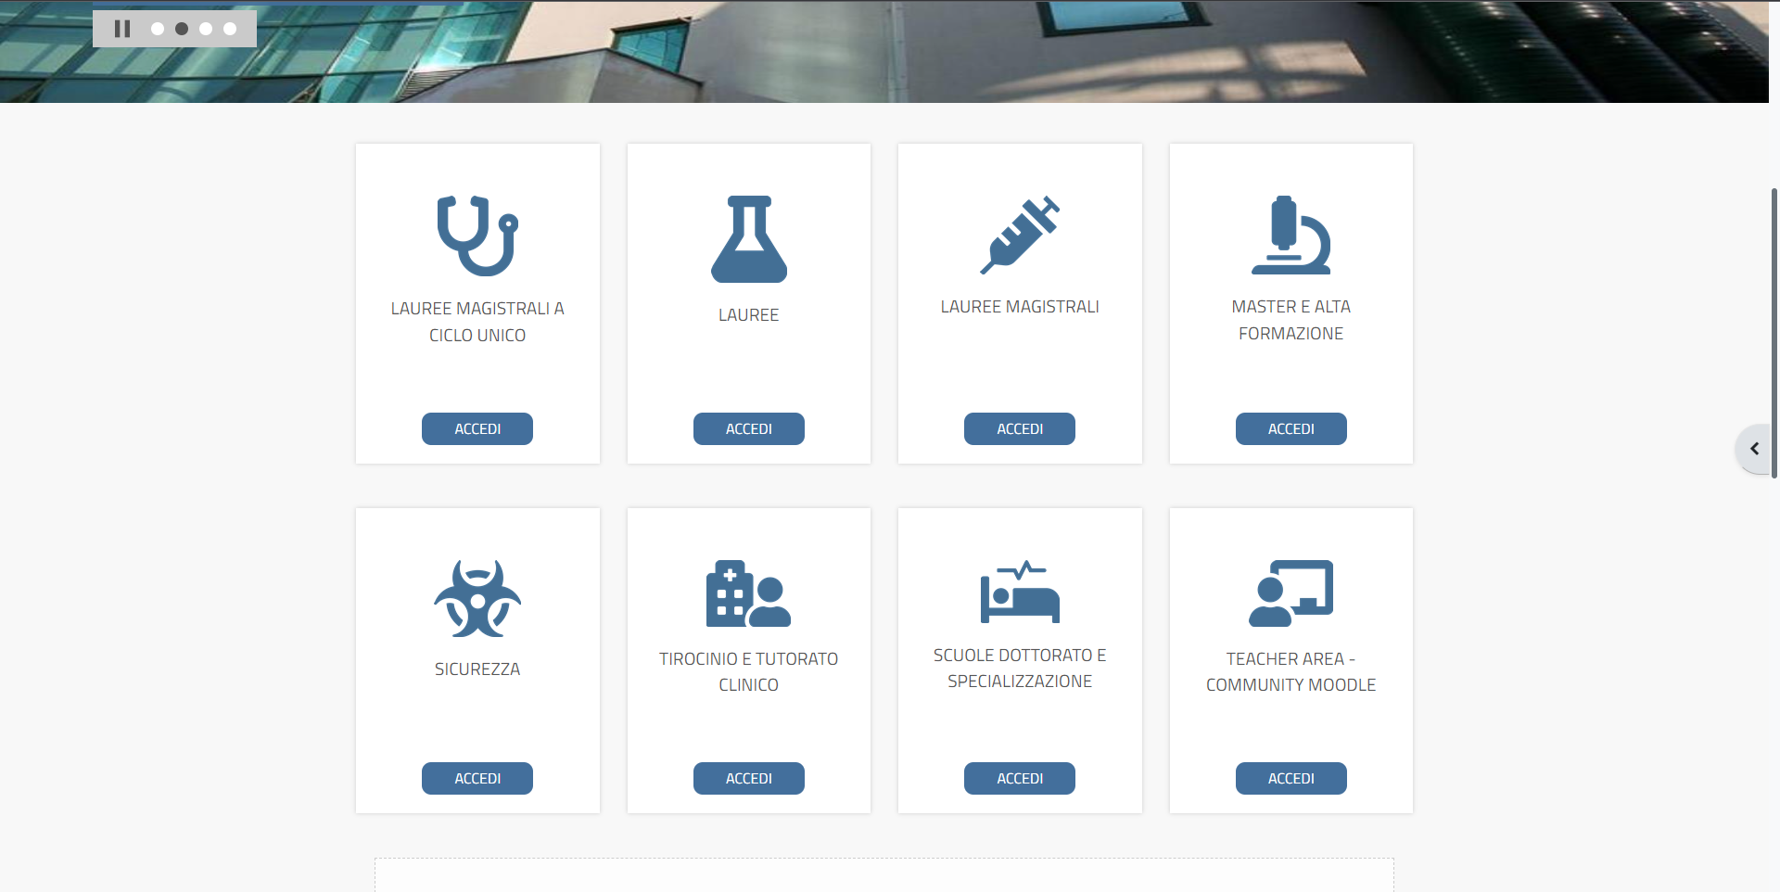
Moodle
Per iscriversi aprire il link: https://elearning.unito.it/medicina/
Fare login con le credenziali di Ateneo
Selezionare la sezione TIROCINI E TUTORATO CLINICO

Slide 4
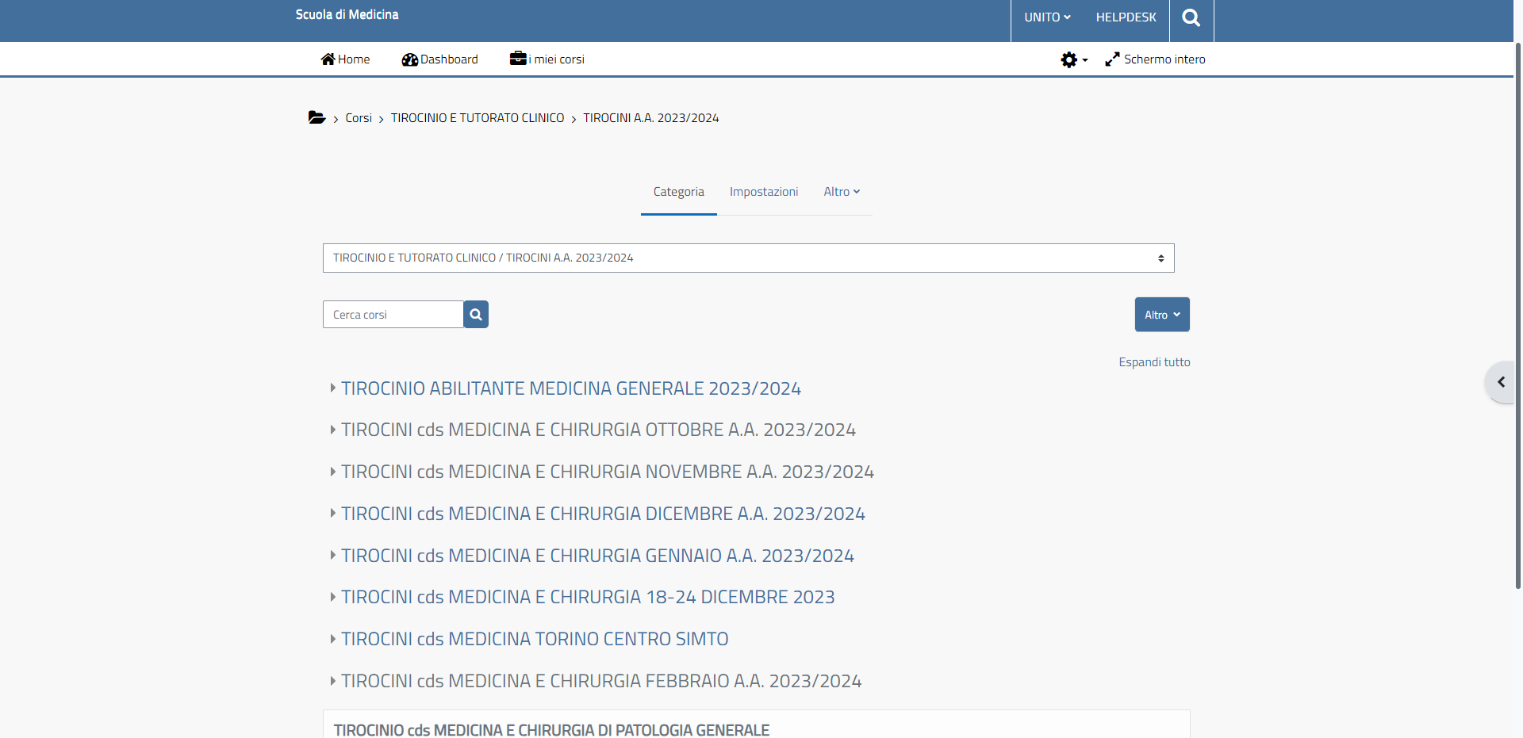
Selezionare la voce TIROCINI A.A. 2023-2024
Selezionare corso TIROCINIO cds MEDICINA E CHIRURGIA DI PATOLOGIA GENERALE

Slide 5
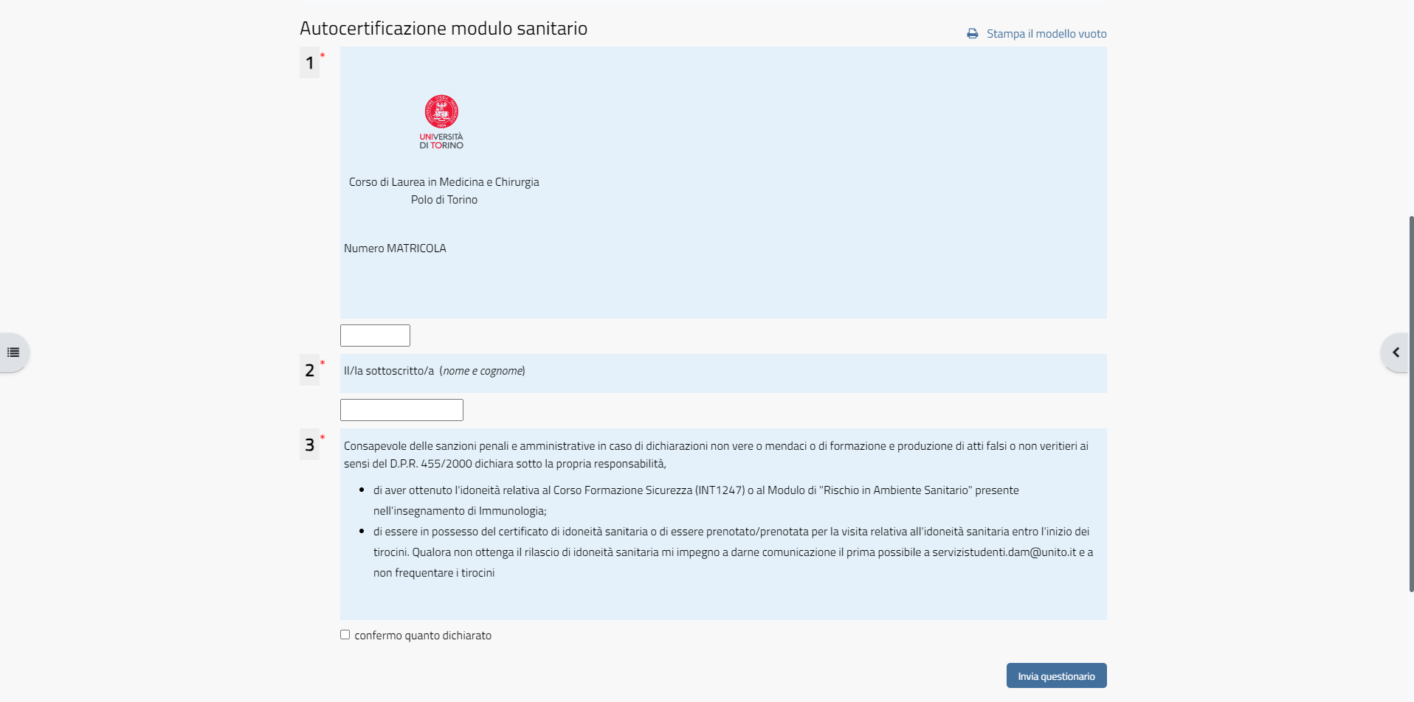
Compilare Autocertificazione formazione sicurezza e idoneità sanitaria
Dopo aver compilato, cliccare Invio questionario

Slide 6
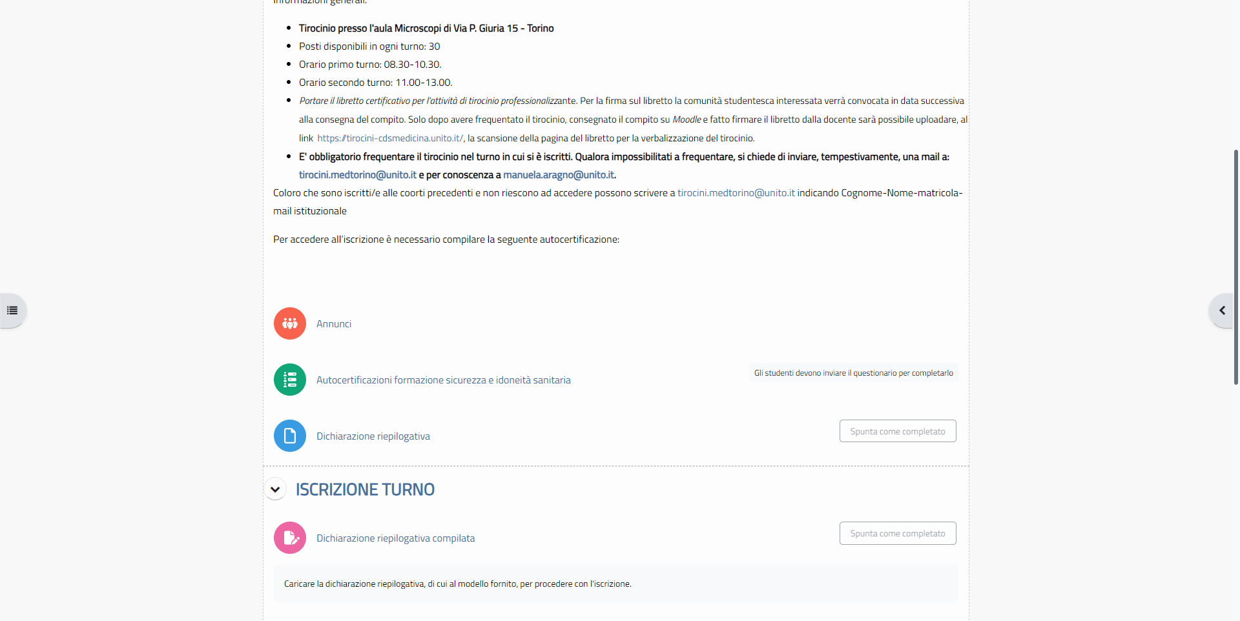
Scaricare e compilare la Dichiarazione riepilogativa
Caricare il documento, compilato in tutte le sue parti, nell’apposita sezione
SCARICA
CARICA

Slide 7
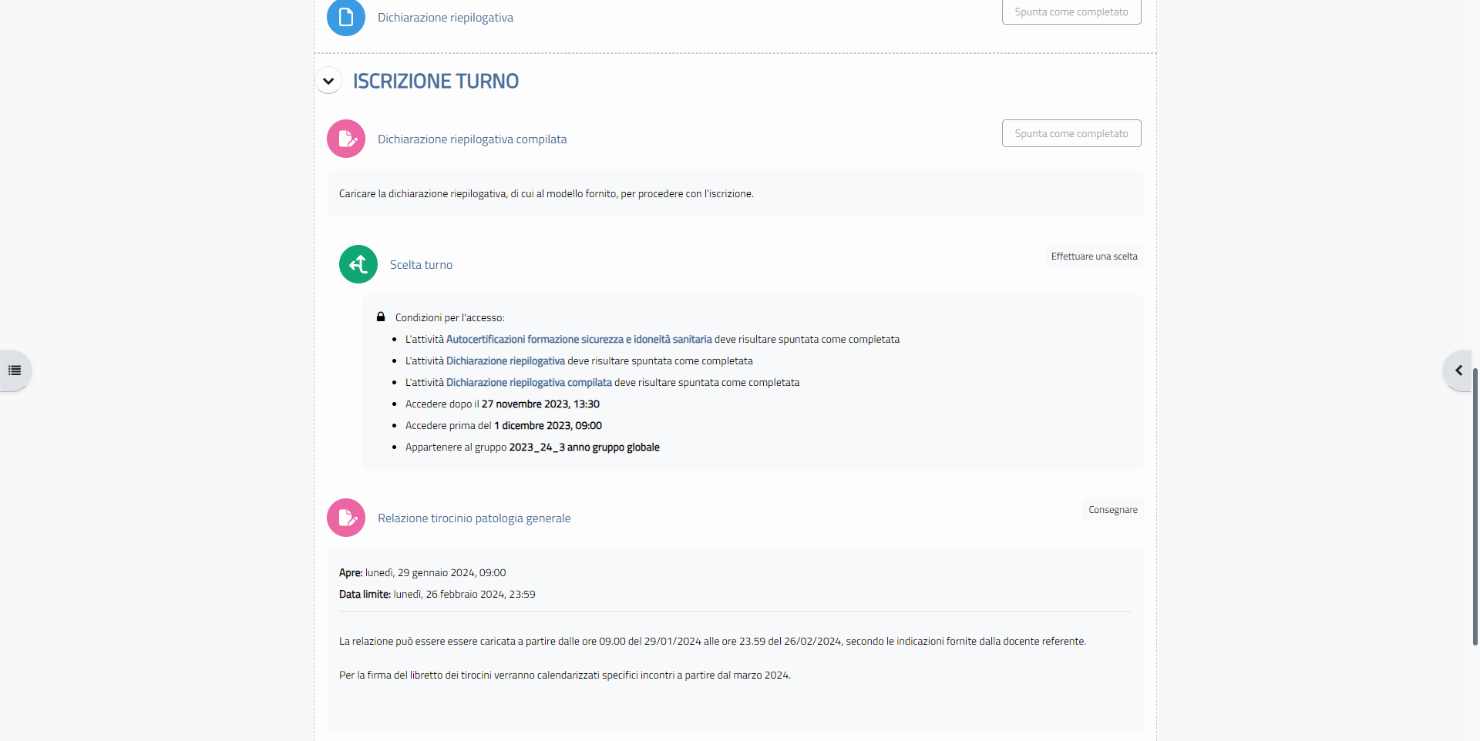
Effettuare la scelta del turno durante il periodo di iscrizione:
Date disponibili: 08/01/2024 - 09/01/2024 -10/01/2024 11/01/2024 – 16/01/2024 – 17/01/2024 – 18/01/2024

Slide 8
Al termine del tirocinio dovrà essere redatta una relazione finale sulla base delle indicazioni fornite durante lo stesso.
Caricare la relazione: dal 29/01/2024 h. 9:00 al 26/02/2024 h. 23:59 nell’apposita sezione di Moodle
Saranno calendarizzati incontri, a partire da Marzo 2024, per la firma del libretto dei tirocini
Dopo aver fatto firmare il libretto, caricare la scansione per la sua verbalizzazione al link https://tirocini-cdsmedicina.unito.it/

